Slide 1
межрайонный практико-ориентированный семинар
«Эффективные технологии в развитии профессиональных компетенций педагогов как фактор повышения качества образования обучающихся с ОВЗ В специальном и инклюзивном образовательном пространстве»
Категория участников: специалисты (учителя-логопеды, учителя-дефектологи), участники творческой лаборатории, РМО Ленинского и Центрального районов ГМО ССиИО,

Slide 2
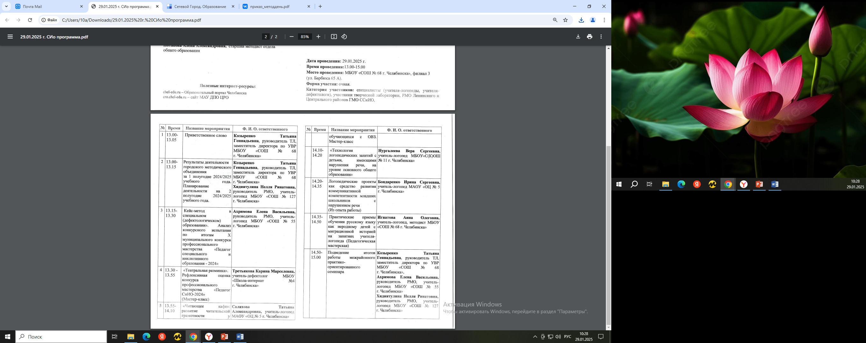

Slide 3
Мероприятия, организованные в 1 полугодии 2024-2025 учебного года
Мероприятия | Дата проведения | Тема мероприятия
Совещание творческой лаборатории | 1.11.2024 | Установочное совещание. "Задачи, направления и механизмы реализации деятельности ТЛ в 2024-2025 учебном году»
Научно-практический семинар для ССи ИО в рамках городского образовательного проекта «Усовские педагогические чтения» «Успешные практики в реализации психолого-педагогического сопровождения обучающихся с ограниченными возможностями здоровья в образовательной организации» (школа 73) | 3.12.2024 | Выступление: «Методические подходы в организации обучения русскому языку как неродному обучающихся уровня начального общего образования» Выступление: «Развитие читательской компетентности обучающихся с задержкой психического развития»
Практико-ориентированный семинар в рамках ШМС ГМО ССИО «Методическое сопровождение молодых специалистов посредством наставнических практик» | 18.12.2024 | Выступление «Наставничество молодых специалистов: от теории к практике»
Сетевое педагогическое сообщество специалистов СИО «Профессиональное общение» Сферум | 01.12.2024-31.12.2024 | Представление методических продуктов и практических материалов по работе с детьми с ОВЗ в сетевом педагогическом специалистов СИО

Slide 4
Планирование деятельности на 2 полугодие 2024-2025 учебного года
Участие в форуме /представление лучшего практического опыта в форме мастер-класса в одной из секций/
Подготовка подкастов к видеозаписям Мастер классов, подготовленных ССиИО
Подготовка методических рекомендаций «Критерии оценивания обучающихся по основным предметам в инклюзивном образовании» /февраль-март/
Работа со сборником статей / май 2025/

Slide 5
Форум психолого-педагогического сопровождения обучающихся в специальном и инклюзивном образовательном пространстве
25.03.2025 с 10.00 пленарная часть форума
С 11.00 6 секций по 5 мастер-классов ( 1 мастер-класс по 25 мин)
Название секций:
Успешные практики позитивной профилактики детей «Группы риска»; (возможно 1 мастер-класс от СИО совместно или с ЦППСМП, или с соц. пед)
Вопросы жизнестойкости современных детей и подростков, развитие эмоционального интеллекта; (1 мастер-класс от СИО) + ???
Профилактика ресурсного состояния современной семьи; (1 мастер-класс от СИО совместно с соц. пед)
Бесконфликтная образовательная среда; (1 мастер-класс от СИО)
Поддержание ресурсного состояния педагога; (1 мастер-класс от СИО)
Создание специальных условий для ребёнка с особыми образовательными потребностями (5 мастер-классов от СИО)

